Slide 1
Язык R лекция 2
Елена Ставровская, Анастасия Жарикова
16 сентября 2015
<number>/33
Notes:
<number>

Slide 2
<number>
Простая графика Работа с отсутствующими данными Структуры данных (Контейнеры)
<number>/33

Slide 3
ГРАФИКА
<number>/33

Slide 4
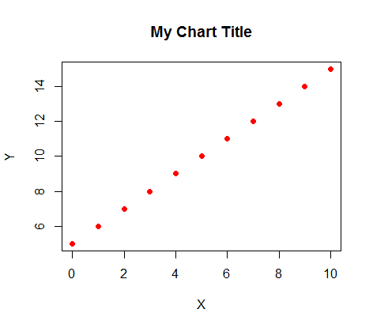
Самый простой график
>x_data <- c(0:10)
>y_data <- x_data +5
>plot(x_data, y_data, main = "My Chart Title", xlab ="X", ylab = "Y", pch=16, col = "red")
<number>/33

Slide 5
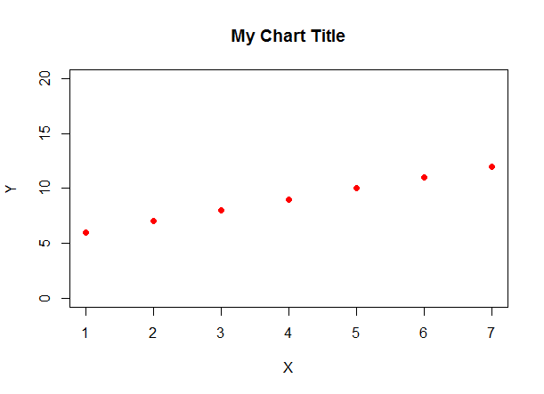
Параметры xlim, ylim
>plot(x_data, y_data, main = "My Chart Title", xlab ="X", ylab = "Y", pch=16, col = "red", xlim=c(1,7), ylim=c(0, 20))
<number>/33

Slide 6
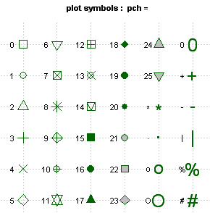
Параметр pch
В R существует 25 символов для графиков
Символы 19 – 20 могут быть залиты выбранным цветом
Символы 21: 25 могут быть залиты выбранным цветом (col) и обведены рамкой (bg)
<number>/33

Slide 7
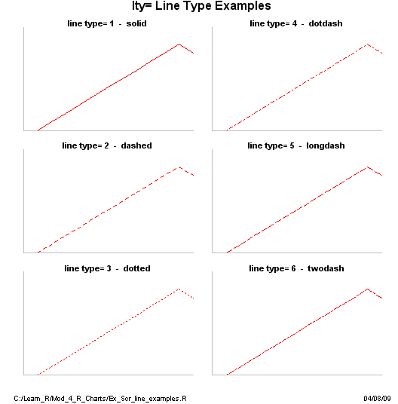
Параметр lty
В R существует 7 типов линий
0 – «прозрачная линия»
1 – «сплошная»
2 – «пунктирная»
3 – «точками»
4 – «точка-тире»
5 – «длинное тире»
6 – «двойное тире»
<number>/33

Slide 8
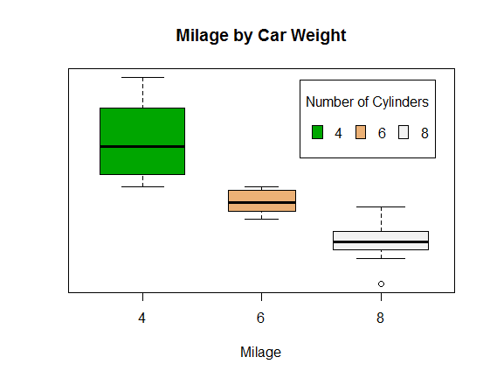
Параметр legend
> boxplot(mtcars$mpg~mtcars$cyl, main="Milage by Car Weight", yaxt="n", xlab="Milage", col=terrain.colors(3), varwidth=T)
> legend("topright", inset=.05, title="Number of Cylinders", c("4","6","8"), fill=terrain.colors(3), horiz=TRUE)
<number>/33

Slide 9
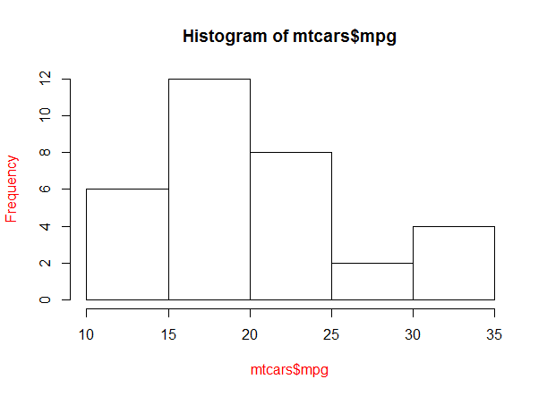
Графический параметр par()
> par() # просмотреть текущие настройки
> par(col.lab="red") # сделать красными подписи к осям
> hist(mtcars$mpg) # нарисовать график с новыми настройками
<number>/33

Slide 10
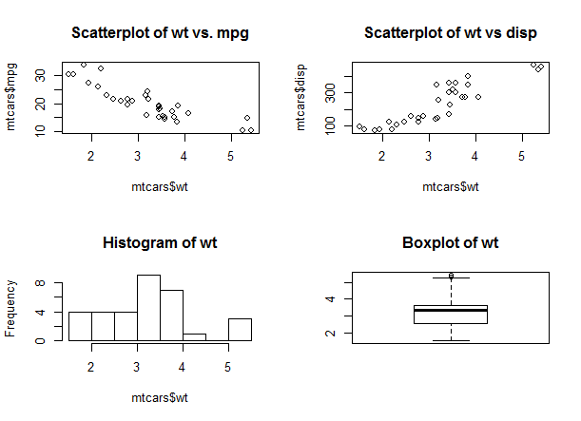
Комбинация графиков
> par(mfrow=c(2,2))
> plot(mtcars$wt,mtcars$mpg, main="Scatterplot of wt vs. mpg")
> plot(mtcars$wt,mtcars$disp, main="Scatterplot of wt vs disp")
> hist(mtcars$wt, main="Histogram of wt")
> boxplot(mtcars$wt, main="Boxplot of wt")
<number>/33

Slide 11
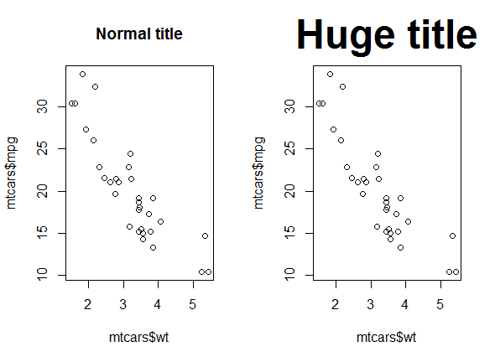
Размер текста и символов
опция | описание
cex | Размер текста и символов относительно размера по умолчанию
cex.axis | Увеличение текста по осям
cex.lab | Увеличение подписей к осям
cex.main | Увеличение заголовков
> par(mfrow=c(1,2))
> plot(mtcars$mpg ~ mtcars$wt, main="Normal title")
> plot(mtcars$mpg ~ mtcars$wt, main="Huge title", cex.main=3)
<number>/33

Slide 12
Цвета 1/2
опция | описание
col | Цвет по умолчанию (может быть вектором)
col.axis | Цвет текста по осям
col.lab | Цвет подписей к осям
col.main | Цвет заголовков
Можно использовать функции
rainbow(n), heat.colors(n), terrain.colors(n), topo.colors(n) и cm.colors(n)
для создания вектора цветов
<number>/33

Slide 13
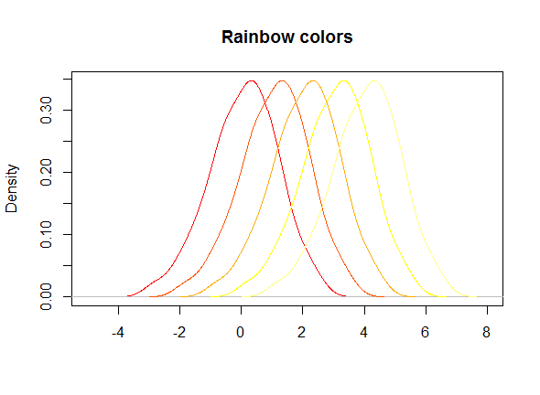
Цвета
> x1 <- rnorm(100) ; x2 <- x1+1 ; x3 <- x2+1 ; x4 <- x3+1 ; x5 <- x4+1
> ourCol <- heat.colors(5)
> plot(density(x1), col=ourCol[1], xlim=c(-5,8), main="Rainbow colors", xlab="")
> lines(density(x2), col=ourCol[2])
> lines(density(x3), col=ourCol[3])
> lines(density(x4), col=ourCol[4])
> lines(density(x5), col=ourCol[5])
<number>/33

Slide 14
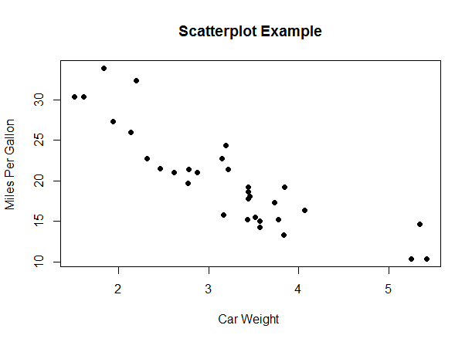
Scatterplots
> plot(mtcars$wt, mtcars$mpg, main="Scatterplot Example", xlab="Car Weight ", ylab="Miles Per Gallon ", pch=19)
<number>/33

Slide 15
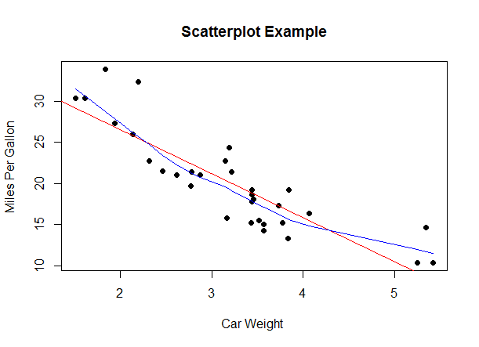
Scatterplots: добавим линии
> abline(lm(mtcars$mpg~mtcars$wt), col="red") > lines(lowess(mtcars$wt, mtcars$mpg), col="blue")
<number>/33

Slide 16
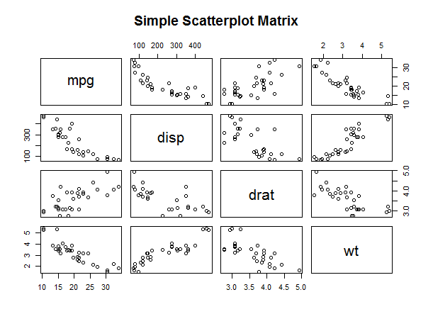
Scatterplot: матрицы
> pairs(mtcars[,c(1,3,5,6)]) #или то же самое:
> pairs(~mpg+disp+drat+wt, data=mtcars, main="Simple Scatterplot Matrix")
<number>/33

Slide 17
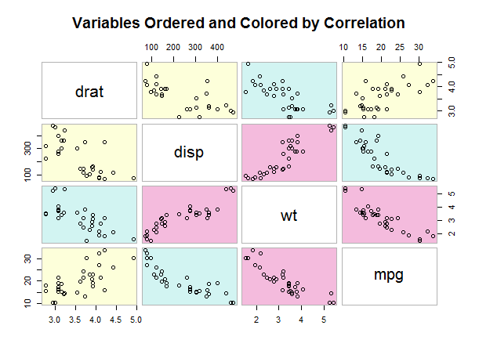
Другие scatterplots
gclus package позволяет группировать переменные таким образом, чтобы переменные с большими корреляциями были ближе к диагонали. Цвета соответствуют коэффициенту корреляции.
> library(gclus) > dta <- mtcars[,c(1,3,5,6)]
> dta.r <- abs(cor(dta))
> dta.col <- dmat.color(dta.r)
> dta.o <- order.single(dta.r) > cpairs(dta, dta.o, panel.colors=dta.col, gap=.5, main="Variables Ordered and Colored by Correlation" )
<number>/33

Slide 18
> dta.r
mpg disp drat wt
mpg 1.0000000 0.8475514 0.6811719 0.8676594
disp 0.8475514 1.0000000 0.7102139 0.8879799
drat 0.6811719 0.7102139 1.0000000 0.7124406
wt 0.8676594 0.8879799 0.7124406 1.0000000
dmat.color: метод, который берет на вход матрицу с корреляциями, возвращает матрицу цветов
> dta.col
mpg disp drat wt
mpg NA "#D2F4F2" "#FDFFDA" "#F4BBDD"
disp "#D2F4F2" NA "#FDFFDA" "#F4BBDD"
drat "#FDFFDA" "#FDFFDA" NA "#D2F4F2"
wt "#F4BBDD" "#F4BBDD" "#D2F4F2" NA
<number>/33

Slide 19
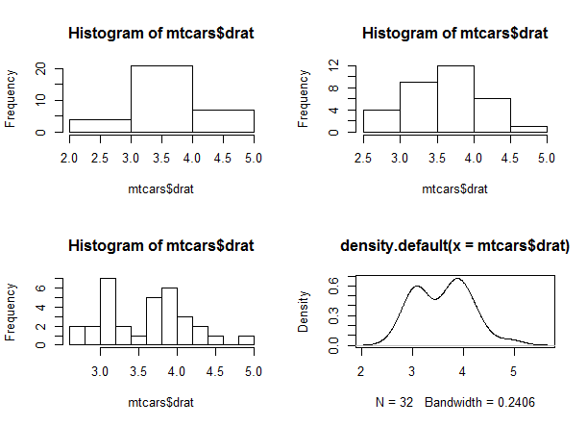
Гистограммы
> par(mfrow=c(2,2))
> hist(mtcars$drat, breaks=3)
> hist(mtcars$drat, breaks=5)
> hist(mtcars$drat, breaks=12)
> plot(density(mtcars$drat))
<number>/33

Slide 20
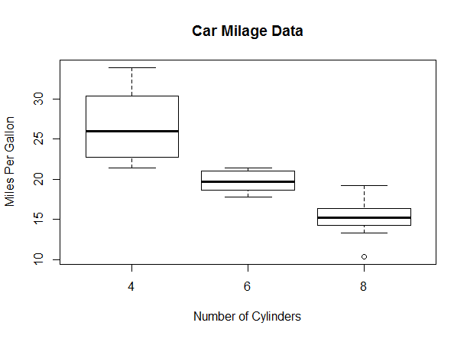

Slide 21
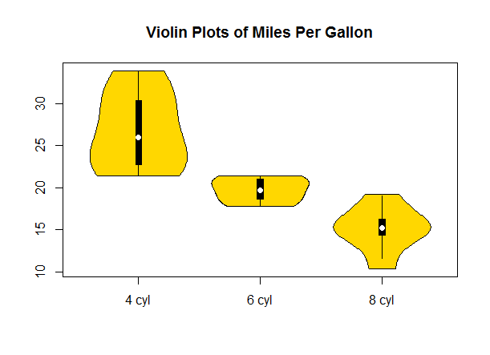
Violin Plot: комбинация boxplot и графика плотности распределения
«The violin plot is like the lovechild between a density plot and a box-and-whisker plot.»
> library(vioplot) > x1 <- mtcars[mtcars$cyl==4,]$mpg > x2 <- mtcars[mtcars$cyl==6,]$mpg > x3 <- mtcars[mtcars$cyl==8,]$mpg > vioplot(x1, x2, x3, names=c("4 cyl", "6 cyl", "8 cyl"), col="gold") title("Violin Plots of Miles Per Gallon")
<number>/33

Slide 22
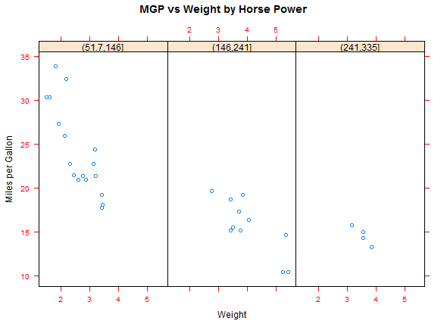
Возможности lattice
> library(lattice) > hp <- cut(mtcars$hp,3) # divide horse power into three bands > xyplot(mtcars$mpg~mtcars$wt|hp, scales=list(cex=.8, col="red"), xlab="Weight", ylab="Miles per Gallon", main="MGP vs Weight by Horse Power")
<number>/33

Slide 23
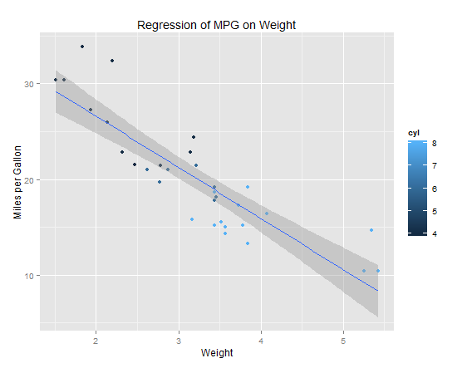
Возможности ggplot2
> qplot(wt, mpg, data=mtcars, geom=c("point", "smooth"), method="lm", formula=y~x, color=cyl, main="Regression of MPG on Weight", xlab="Weight", ylab="Miles per Gallon")
<number>/33

Slide 24
Больше графиков по ссылкам
http://www.statmethods.net/advgraphs/
http://gallery.r-enthusiasts.com/thumbs.php
<number>/33

Slide 25
Работа с missing data 1/2
> newRow <- mtcars[1,]
> rownames(newRow) <- "Lada"
> newRow[4] <- NA
> mtcarsNew <- rbind(mtcars, newRow)
> mtcarsNew[30:33,]
mpg cyl disp hp drat wt qsec vs am gear carb
Ferrari Dino 19.7 6 145 175 3.62 2.77 15.50 0 1 5 6
Maserati Bora 15.0 8 301 335 3.54 3.57 14.60 0 1 5 8
Volvo 142E 21.4 4 121 109 4.11 2.78 18.60 1 1 4 2
Lada 21.0 6 160 NA 3.90 2.62 16.46 0 1 4 4
> mean(mtcarsNew$hp)
[1] NA
> any(is.na(mtcarsNew$hp))
[1] TRUE
<number>/33

Slide 26
Работа с missing data 2/2
> mean(mtcarsNew$hp, na.rm=TRUE)
[1] 146.6875
> which(is.na(mtcarsNew$hp))
[1] 33
> which(c(FALSE, TRUE, FALSE, TRUE))
[1] 2 4
> mtcarsA <- na.omit(mtcarsNew)
> dim(mtcarsNew)
[1] 33 11
> dim(mtcarsA)
[1] 32 11
#как работает команда which
!
#или просто уберем все строки, содержащие NA
#проверим, изменилось ли число строк
<number>/33

Slide 27
Что еще можно добавить на график
grid(nx, ny) | Add grid lines to current plot. NA stop grid in corresponding direction
axis(side n,) | Add axis at side n to current plot
box(which=, ) | Add box around current plot, figure or outer margin area depending on which specified
legend | Add legend to current plot
arrows(x,y) lines(x, y) points(x,y) | Add arrow line, line or points to current plot. type = can be used to specify style ("p","b", "l", etc)
abline(a,b) abline(h= or v=) | Add line to current plot. a is intercept, b is slope. h/v for horizontal/ vertical line
segments(x0,x1,y0, y1) | Add line segment(s) between pairs of points
polygon(x,y) | Add polygon defined by vectors x and y
text(x,y, "note") | Add text to current plot at x & y
<number>/33

Slide 28
<number>
Матрицы
На вид трудно отличить от data frame
«Двумерный вектор»
Все элементы одного типа
Матрицы заполняются по колонкам:
> m <- matrix(c(1:6), nrow=2, ncol=3)
> m
[,1] [,2] [,3]
[1,] 1 3 5
[2,] 2 4 6
Или по рядам (аргумент byrow=T)
> m <- matrix(c(1:6), nrow=2, ncol=3, byrow=T)
> m
[,1] [,2] [,3]
[1,] 1 2 3
[2,] 4 5 6
> as.matrix(1:3) [,1] [1,] 1 [2,] 2 [3,] 3
<number>/33

Slide 29
<number>
Матрицы
Обращение к элементам – как в data frame
> m[2,3]
[1] 6
> m[2,]
[1] 2 4 6
> m[,3]
[1] 5 6
> m[2,3] = 1
> m
[,1] [,2] [,3]
[1,] 1 3 5
[2,] 2 4 6
<number>/33

Slide 30
<number>
Матрицы
> m <- matrix(nrow=2, ncol=3) > m [,1] [,2] [,3] [1,] NA NA NA [2,] NA NA NA
> dim(m)
[1] 2 3
> attributes(m)
$dim
[1] 2 3
Атрибут dim – размер матрицы
См. также nrow, ncol
<number>/33

Slide 31
<number>
Матрицы
Матрица – это вектор c атрибутом dim
> v <- 1:6
> dim(v) NULL
> dim(v) <- c(2,3)
> v [,1] [,2] [,3] [1,] 1 3 5 [2,] 2 4 6
> is.matrix(v) [1] TRUE
количество строк
количество столбцов
<number>/33

Slide 32
<number>
Матрицы
> a <- c(1:3)
> b <- c(11:13)
> cbind(a, b) # “column bind” a b [1,] 1 11 [2,] 2 12 [3,] 3 13
> rbind(a, b) # “row bind” [,1] [,2] [,3] a 1 2 3 b 11 12 13
<number>/33

Slide 33
<number>
Матрицы
Присваивание имен столбцам и колонкам:
> m <- matrix(c(1:6), nrow=2, ncol=3)
> m
[,1] [,2] [,3]
[1,] 1 3 5
[2,] 2 4 6
> rownames(m) <- c("r1","r2")
> colnames(m) <- c("c1","c2","c3")
> m c1 c2 c3 r1 1 3 5 r2 2 4 6
<number>/33

Slide 34
<number>
Списки
Список, в отличие от вектора, может хранить элементы разного типа
В частности, элементом может быть список
> L = list("A", c(1,2), 30)
Сравните: > v=c(v, 4)
> L1 = list(L, 40)
#->list(list(“A”,c(1,2),30),40)
> L [[ 4 ]] = 4
> L [[ length( L ) + 1 ]] = 4
> L
[[1]]
[1] "A"
[[2]]
[1] 1 2
[[3]]
[1] 30
список
из 3 элементов
Каждый элемент – вектор (в R 1 элемент – вектор из самого себя)

Slide 35
<number>
Списки
Как достать элемент списка
> L [ 3 ] #-> список (из 1 элемента)
[[1]]
[1] 30
> L [[ 3 ]] #элемент (= вектор из 1 элемента)
[1] 30
Как достать элемент из списка списков?
> L=list(10,list(11,12,13), 20, list(30))
#L[[2]] – тоже список
> L[[2]][[3]]
[1] 13
Правило: одинарные скобки [] возвращают элемент того же типа, что и контейнер

Slide 36
<number>
Списки
Сравните с выдачей любого теста, например t.test
Именованные элементы
> L=list(10,20)
> L$abc=123
> L
[[1]]
[1] 10
[[2]]
[1] 20
$abc
[1] 123
> names(L)
[1] "" "" "abc"
> L[[3]]
[1] 123
> L$abc=123
[1] 123
> L$abc
[1] 123
> L[["abc"]]
[1] 123

Slide 37
<number>
Повторение: векторы, списки, матрицы и data frames
 | элементы одного типа | элементы разных типов
1D | Вектор >v = c(1,2,3) >v = c(v, 4) >v [2] #-> вектор (из 1 элемента) | Список > L = list(1,2,3) > L1 = list(L, 4) #-> list(list(1,2,3), 4) > L [[ length( L ) + 1 ]] = 4 > L [ 2 ] #-> список (из 1 элемента) > L [[ 2 ]] #элемент (=вектор из 1 элемента)
2D | Матрица “2D вектор” >m=matrix(c(1,2,3,4), nrow=2) >m[,1] #колонка матрицы - вектор >m[2,] #ряд матрицы – вектор | data frame “список векторов (разных типов)” >df=data.frame(name=c(“A”, “B”, “C”), grade=c(5,5,4)) >df[,1] #колонка d.f- вектор >df[1,] #ряд d.f- тоже data frame (как и d.f, является списком). Почему не вектор?
nD | array “n-мерный вектор”
Notes:
<number>

